Slide 1
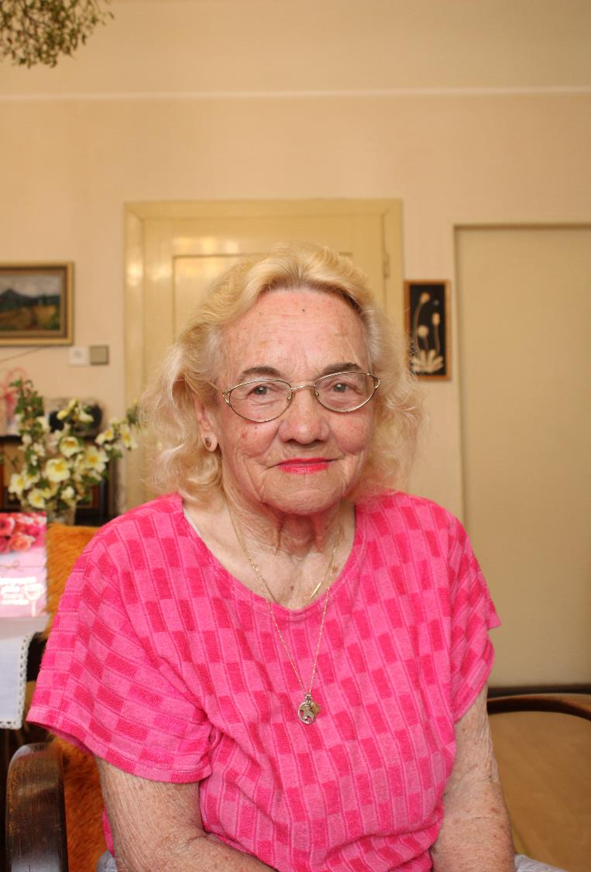
Blažena Honová
Příběhy našich sousedů
17.4.1932

Slide 2
Proč jsme se do projektu zapojili?

Slide 3
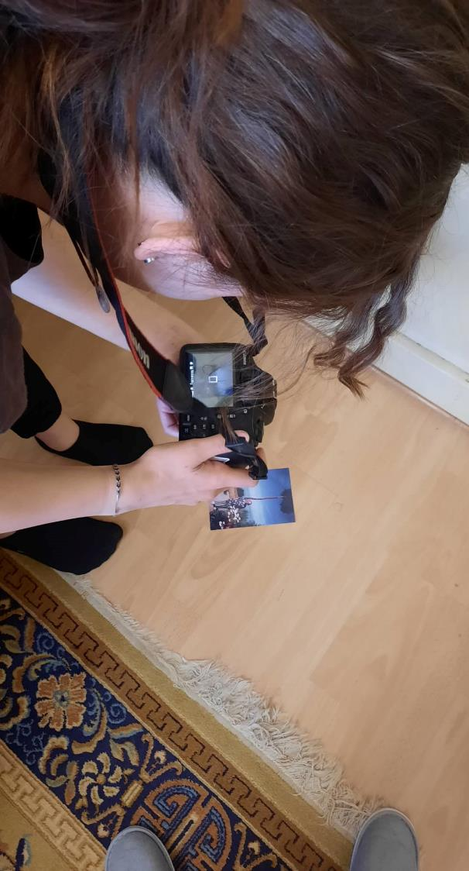
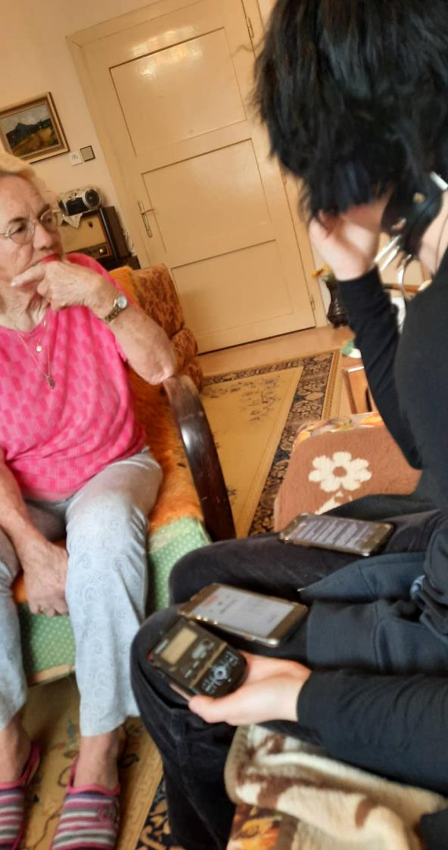
Rozdělení práce a zpracování materiálů

Slide 4
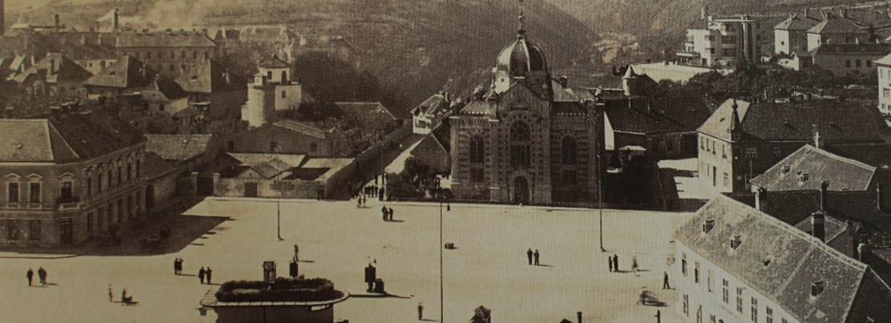
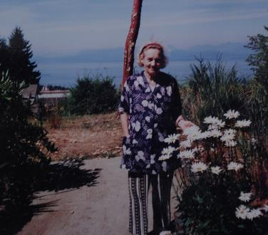
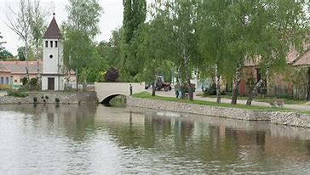
Naše zážitky z vyprávění

Slide 5
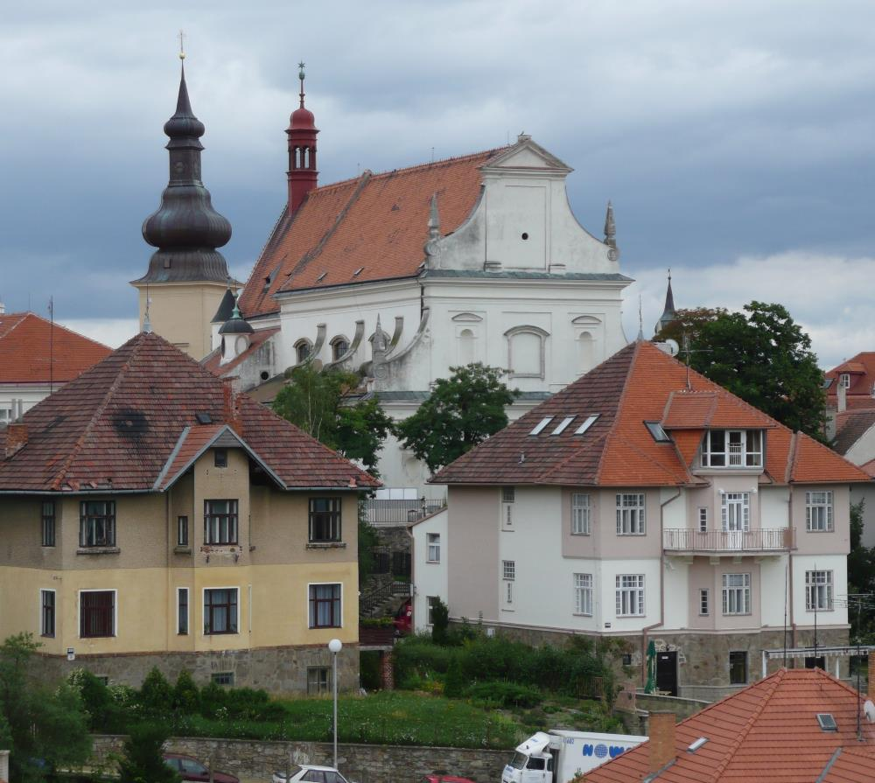
Znojmo za války

Slide 6
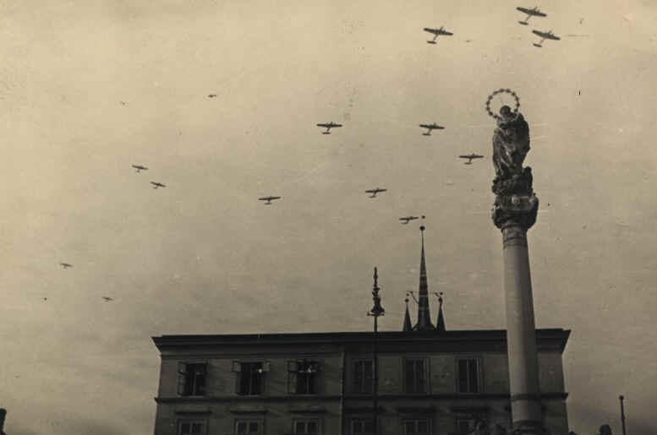
Cesta do Přímětic

Slide 7
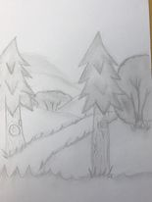
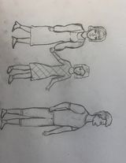

Slide 8
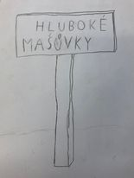
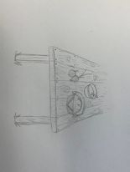
A co večer ?

Slide 9
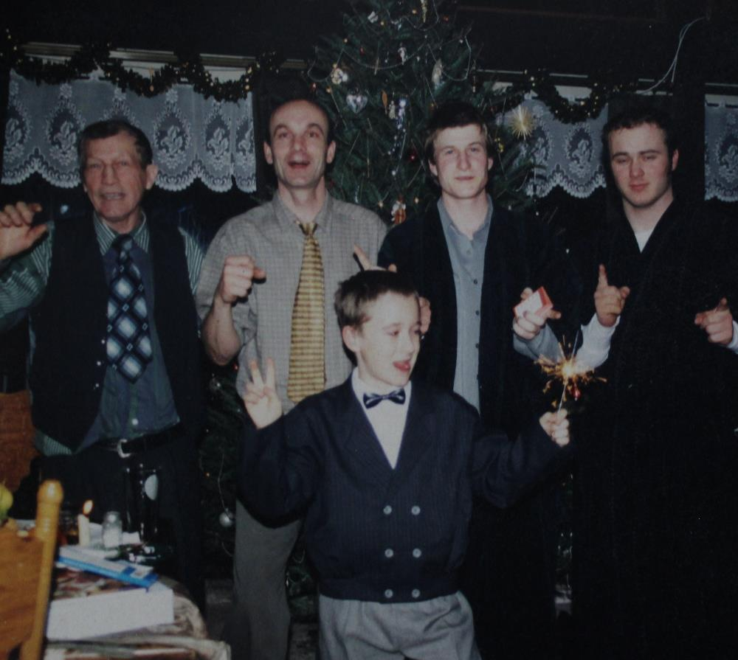
Rodina z Kanady

Slide 10
Elisabet - citace " Přestože znám prababičku celý můj život, nepřestává mě neustále překvapovat!"

Slide 11
Co bychom ještě dodali?

Slide 12
Inspirace paní Honovou

